Slide 1
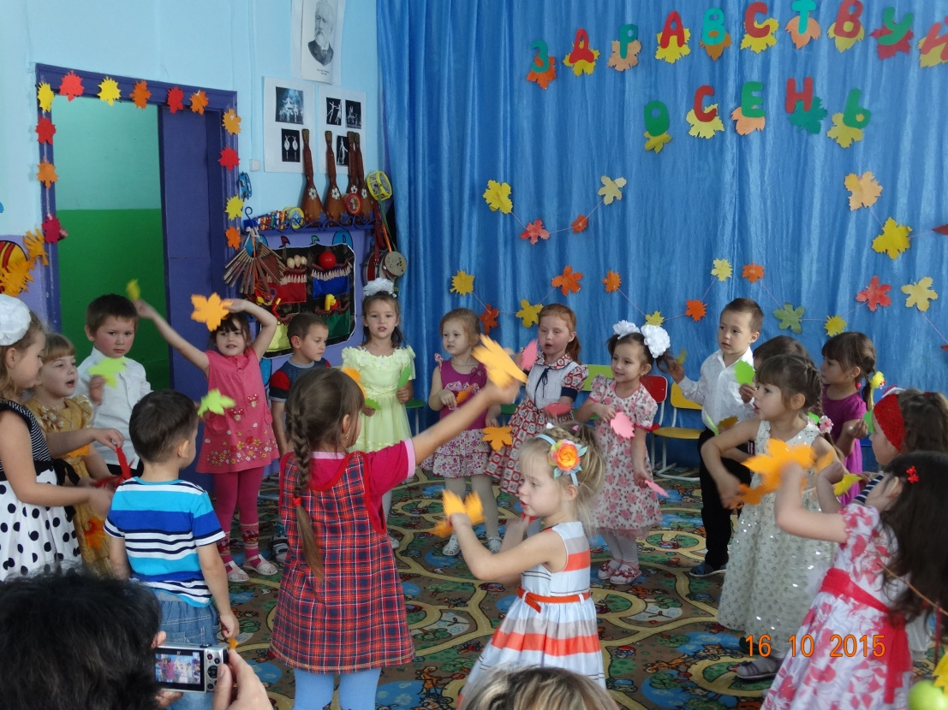
Способы конструктивного сотрудничества воспитателя и музыкального руководителя при подготовке и проведении праздника
Подготовила
музыкальный руководитель: Шерстнева Оксана Викторовна

Slide 2
Праздник - как средства эстетического воспитания дошкольников.
Подготовка и проведение праздников и развлечений служат нравственному воспитанию детей:
- воспитываются основы коллективизма;
- формируются патриотические чувства;
-формируется дисциплинированность, культуру поведения;
-развивается память, речь, воображение;
-укрепляется и развивается детский организм, улучшается координация движений.

Slide 3
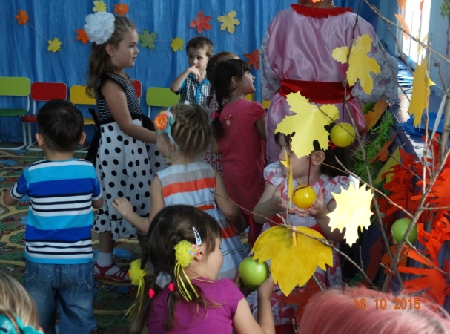
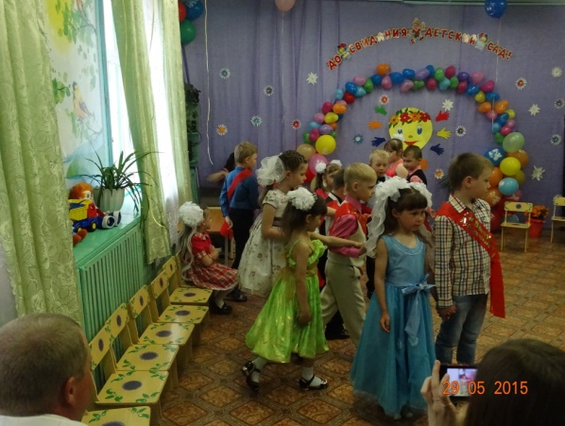
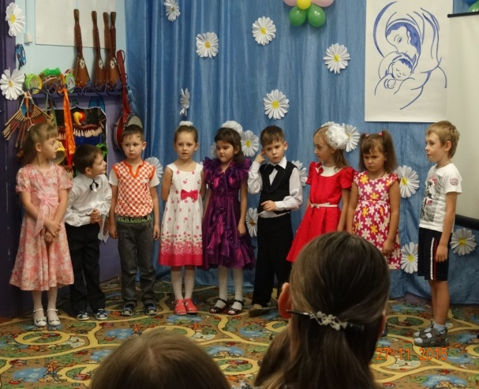
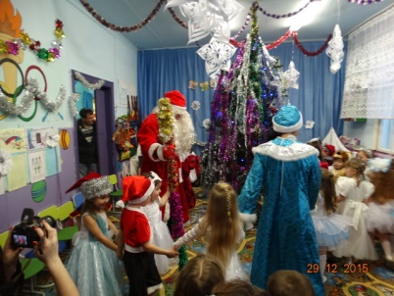
Характеристика основных видов зрелищ для детей раннего возраста
В детских садах для детей проводятся следующие праздники:
-Праздник осени;
-День матери;
-Новый год;
-23 февраля;
-Восьмое марта;
-Выпускной.

Slide 4
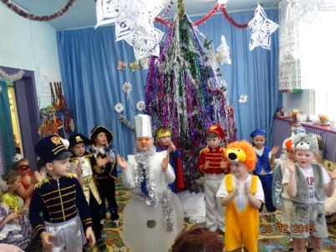
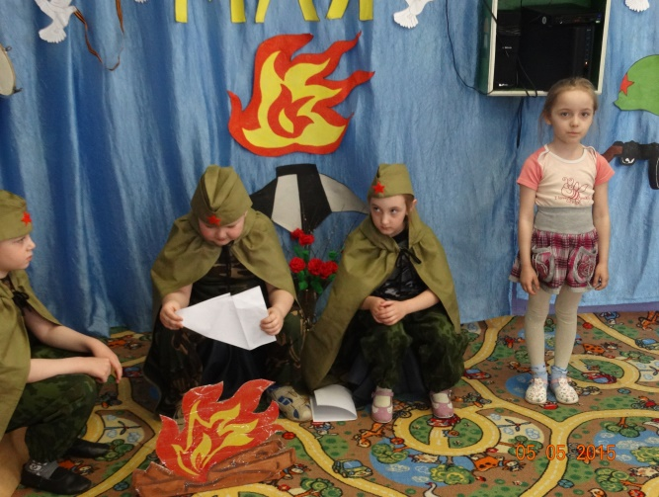
Типы праздников
Календарные:
День матери, Новый год, Восьмое марта, 23 февраля и т.д.
Тематические:
Праздник осени, Выпускной, Здравствуй Зимушка зима, Птичка невеличка и т.д.

Slide 5
Этапы работы по организации праздника
1. Предварительное планирование.
2. Работа над сценарием.
3. Предварительное знакомство детей с темой утренника.
4. Репетиции
5. Работа с родителями.
6. Проведение утренника
7. Подведение итогов

Slide 6
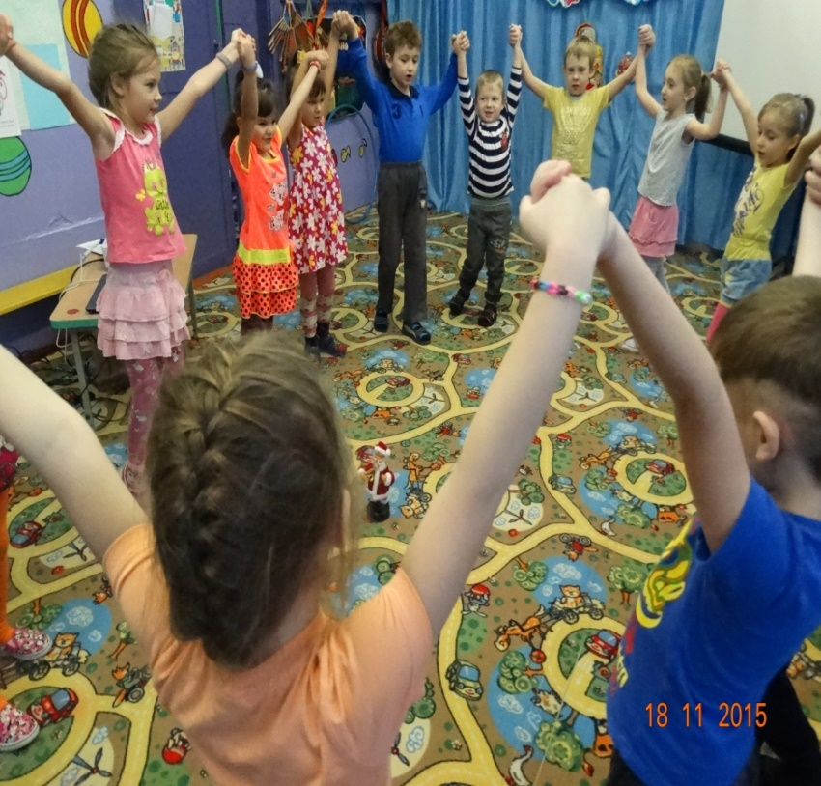
Подготовка к празднику
-участие детей в празднике, распределение ролей;
-разучивание стихотворений, слов, песен, танцев;
-оформление зала;
-изготовление аксессуаров и костюмов;
-работа над сценарием;
-репетиции.

Slide 7
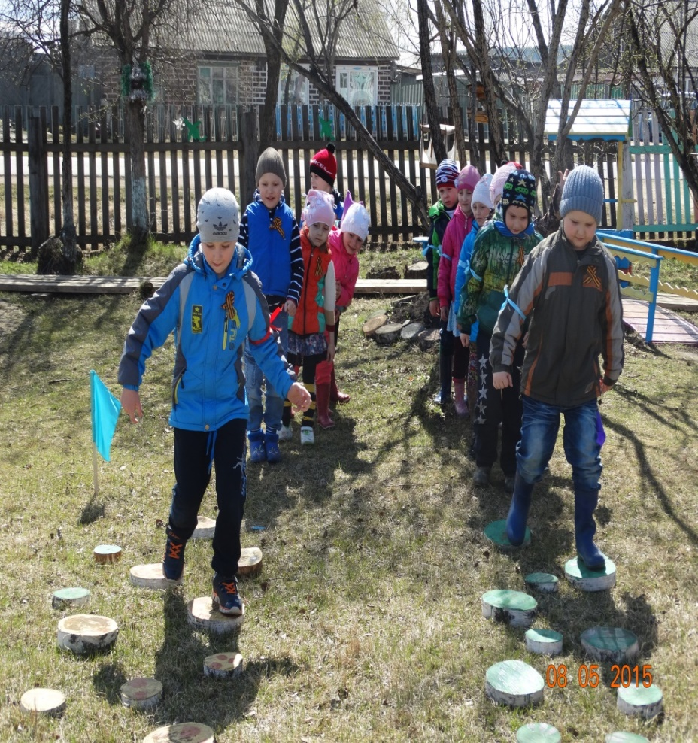
Проведение праздника
Исход утренника во многом зависит:
-от поведения детей на празднике;
-от подготовки детей
-от оформление зала
-от подготовленности воспитателя

Slide 8
Подведение итогов
Эффективность педагогической работы во многом зависит от тщательного анализа качества проведения праздника, при котором оцениваются:
-деятельность детей во время праздника, их самочувствие, эмоциональное состояние, степень активности и заинтересованности, качество выступлений
-деятельность музыкального руководителя и воспитателей, их профессионализм в составлении сценария, умение распределять роли с учетом возрастных и индивидуальных особенностей детей, степень и характер взаимодействия друг с другом и детьми; качество используемого музыкального репертуара, его доступность, художественность и соответствие тематике праздника; качество исполнения музыкального репертуара;
-организационные моменты праздника, согласованность работы всего коллектива при подготовке в проведении праздника;
-праздничное оформление зала.

Slide 9
Заключение
Проявите ответственность и творческий подход к организации утренника, терпение к своим помощникам, и праздник в детском саду, пройдёт на УРА! На всех этапах подготовки и проведения праздников необходимо тесное взаимодействие воспитателей и музыкального руководителя.

